Slide 1
Aufgaben der Berufsberatung
Pia Ullrich – Berufsberaterin Dezember 2021
Informationsveranstaltung
Kreuzburgschule Hainburg
Mittwoch 08.12.2021

Slide 2
Inhalte der Präsentation
Angebote der Berufsberatung
Wie können Sie ihr Kind unterstützen?
Kontaktdaten

Slide 3
Wie können Sie Ihr Kind unterstützen?
… erzählen, wie es bei der eigenen Berufswahl war
… keinen Beruf aufzwingen
… zur Beratung in die Arbeitsagentur begleiten
… bei der Adressensuche von Praktika- und Ausbildungsstellen helfen
… bei den Bewerbungen helfen und diese kontrollieren
… bei Absage trösten und Mut machen

Slide 4
Angebote der Berufsberatung
Berufsberatung
Informationen über die Möglichkeiten und Wege nach der Schule
Berufsorientierung
Ausbildungsstellenvermittlung
Überbrückungsmöglichkeiten
Agentur für Arbeit Offenbach
Ausbildung
Schule
BFD
FSJ
Ausland
?

Slide 5
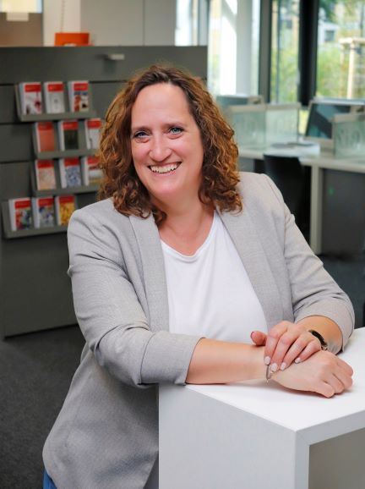
Kontaktinformationen
Pia Ullrich – Berufsberaterin
Agentur für Arbeit
Kolpingstr. 36 - 38
63500 Seligenstadt
06182/920121
069/82997795 (Hotline der Berufsberatung)
Offenbach.Berufsberatung@arbeitsagentur.de
Schulsprechstunde Dienstag 8:00 – 15:00 Uhr
telefonisch oder via Videotelefonie
persönlich in der Agentur für Arbeit Seligenstadt (nur mit Termin und Einhaltung der 2G-Regel)

